Slide 1

Transport, składowanie i przeróbka materiałów sypkich
Damian Kicmal
XXIV Międzynarodowa Konferencja POPIOŁY Z ENERGETYKI,
25 - 27 października 2017, Sheraton Sopot Hotel

Slide 2


3POWER to nieduża firma inżynierska z siedzibą we Wrocławiu.
Wspólnie z firmami
tworzymy grupę, w ramach której zapewniamy dostawy technologii, kompletnych instalacji oraz montaże, serwisy i przeglądy urządzeń oferowanych przez obie firmy.
XXIV Międzynarodowa Konferencja POPIOŁY Z ENERGETYKI, 25 - 27 października 2017, Sheraton Sopot Hotel

Slide 3
Profil firmy
Główne gałęzie przemysłu:
Przemysł energetyczny
Przemysł hutniczy
Przemysł chemiczny
Przemysł górniczy
Obszary działalności 3POWER:
Koordynacja realizacji dużych projektów
Pełnienie funkcji inżyniera kontraktu
i/lub inwestora zastępczego
Projektowanie
Dostawy urządzeń i kompletnych instalacji
Nadzór nad montażem i uruchomieniem
Szkolenia personelu
XXIV Międzynarodowa Konferencja POPIOŁY Z ENERGETYKI, 25 - 27 października 2017, Sheraton Sopot Hotel

Slide 4
Atuty
Wiedza i doświadczenie zdobyte w energetyce.
Znajomość potrzeb branży energetycznej z zakresu urządzeń pomocniczych kotłów energetycznych
Realizacja dostaw i usług z zakresu utrzymania ruchu, eksploatacji
i remontów - części zamienne i materiały eksploatacyjne.
Jesteśmy ekspertami w miejscach gdzie występuje wysoka temperatura, erozja i jest wymagana duża wytrzymałość na ścieranie.
Oferujemy urządzenia „Heavy Duty” – do najcięższych warunków pracy.
Posiadamy referencje w polskiej energetyce.
W kontaktach z Klientami i kooperantami trzymamy się zasady „wygranY-wygranY”
XXIV Międzynarodowa Konferencja POPIOŁY Z ENERGETYKI, 25 - 27 października 2017, Sheraton Sopot Hotel

Slide 5

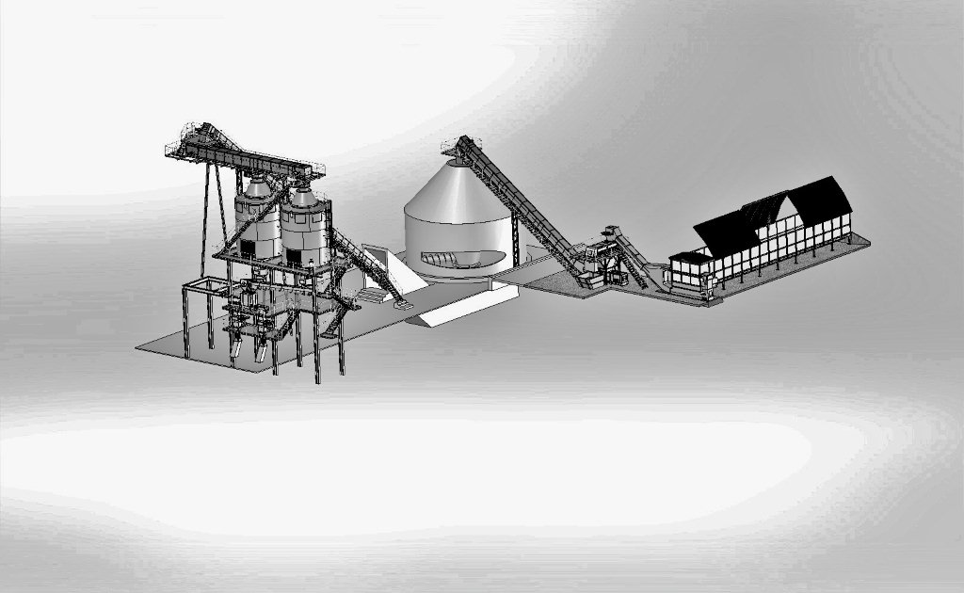
Podejście realizacyjne projektów
Klient
Potrzeby
Pomysły
Budżet
Harmonogram
Wykonawca
Know-how
Zdolności
Zasoby
Pomysły
Ekonomia
XXIV Międzynarodowa Konferencja POPIOŁY Z ENERGETYKI, 25 - 27 października 2017, Sheraton Sopot Hotel

Slide 6
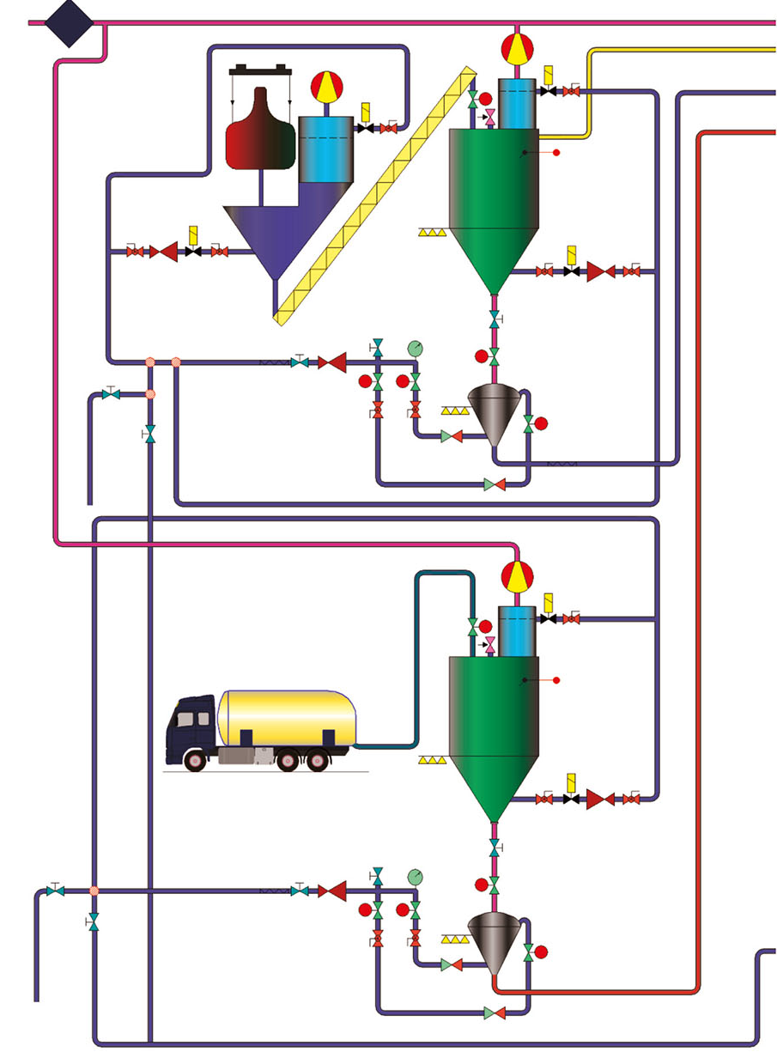
Metodologia realizacji projektów
Analizy, studia wykonalności
Obliczenia technologii
Schematy i diagramy, P&D
Planowanie wstępne, modele
Obliczenia wytrzymałościowe
Dokumentacja wykonawcza
Zarządzanie dostawami
Nadzór nad montażem i rozruchem u Klienta
XXIV Międzynarodowa Konferencja POPIOŁY Z ENERGETYKI, 25 - 27 października 2017, Sheraton Sopot Hotel

Slide 7
XXIV Międzynarodowa Konferencja POPIOŁY Z ENERGETYKI, 25 - 27 października 2017, Sheraton Sopot Hotel

Slide 8
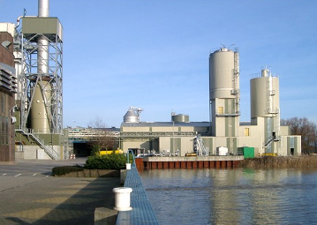
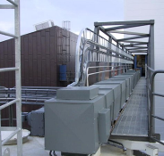
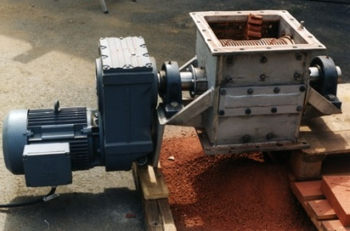
Know - how
Kluczowe kompetencje:
Systemy transportu materiałów sypkich w elektrowniach zawodowych na paliwa stałe
Projektowanie i dostawy kompletnych instalacji
Główne obszary działania:
Systemy odprowadzania popiołu dennego i żużla
Systemy odprowadzania popiołu lotnego
Dozowanie addytywów, np. sorbenty, węgle i inerty
Przykotłowe układy nawęglania
XXIV Międzynarodowa Konferencja POPIOŁY Z ENERGETYKI, 25 - 27 października 2017, Sheraton Sopot Hotel

Slide 9
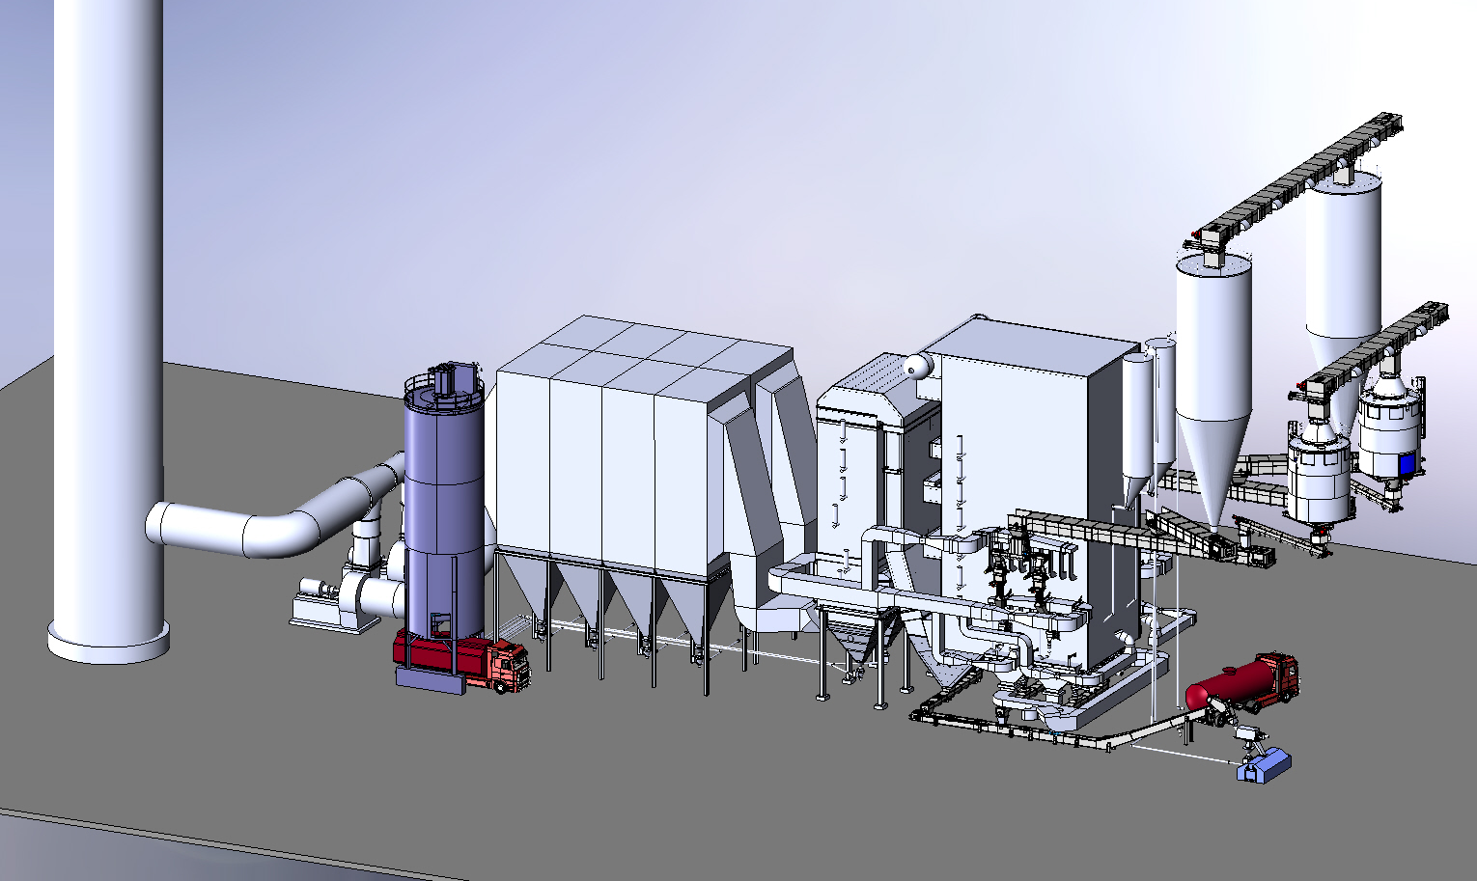
Obszary aktywności w energetyce
Komin
Rozdzielacz obrotowy
Przenośniki zgrzebłowe
Rozdzielacze i zsypy
Elektrofiltr
Zasobnik węgla
Filtr workowy
Silos pop. lotnego
Silos piasku
Zasobnik paliwa
Przenośnik śrubowy
Waga
Ślimakowy wygarniacz popiołu z silosu
Wentylator spalin
Podajniki pomiarowe
Rozładunek suchy
Rozładunek mokry
Podajnik celkowy
Sito
Zasuwa nożowa
Pompy popiołowe
Podajnik paliwa
Chłodzone przenośniki śrubowe
Zsyp paliwa
Przenośnik zgrzebłowy
XXIV Międzynarodowa Konferencja POPIOŁY Z ENERGETYKI, 25 - 27 października 2017, Sheraton Sopot Hotel

Slide 10
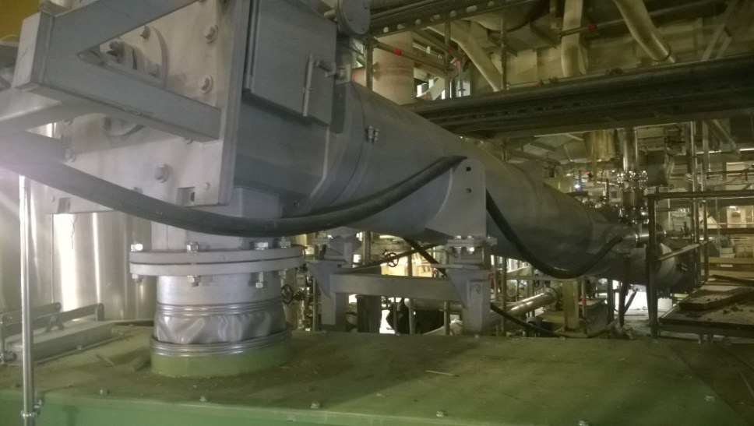
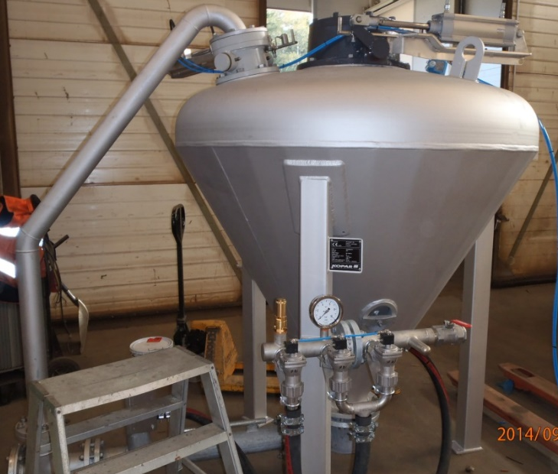
Systemy odprowadzania popiołu dennego i żużla
Przeznaczenie urządzeń do popiołu dennego:
Schładzanie
Transport mechaniczny
Przesiewanie
Kruszenie
Transport pneumatyczny
Magazynowanie
Nawrót popiołu do kotła
XXIV Międzynarodowa Konferencja POPIOŁY Z ENERGETYKI, 25 - 27 października 2017, Sheraton Sopot Hotel

Slide 11
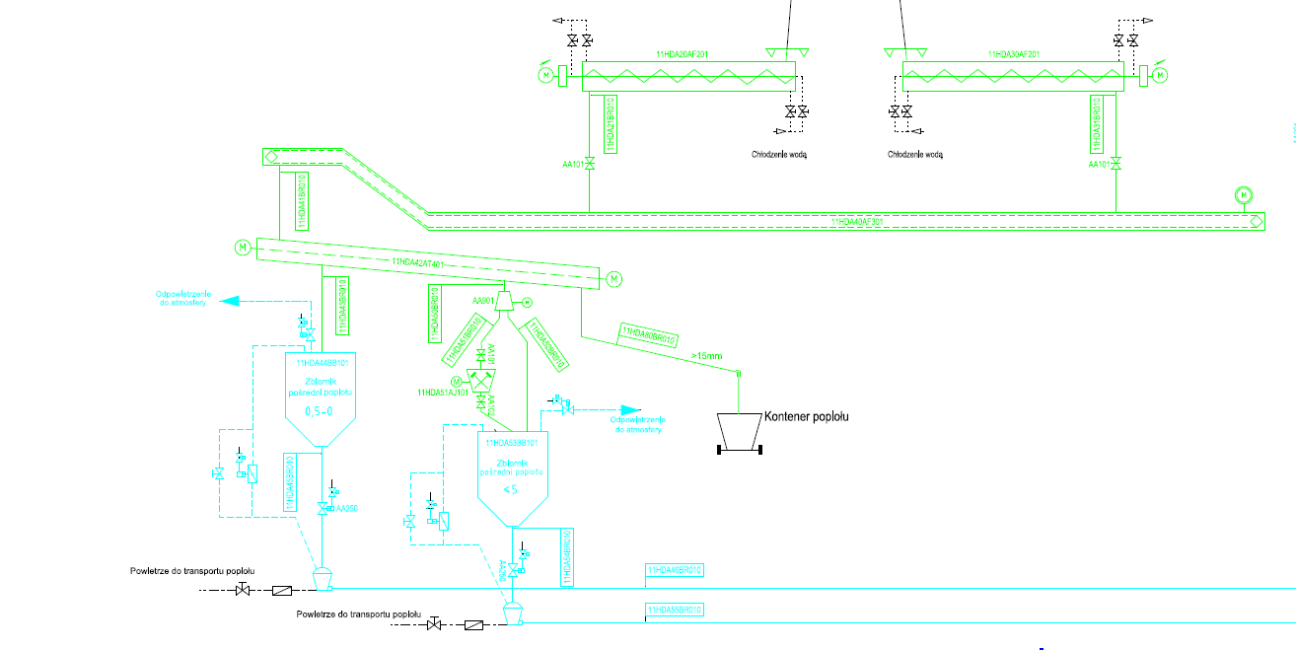
Systemy odprowadzania popiołu dennego i żużla
XXIV Międzynarodowa Konferencja POPIOŁY Z ENERGETYKI, 25 - 27 października 2017, Sheraton Sopot Hotel

Slide 12
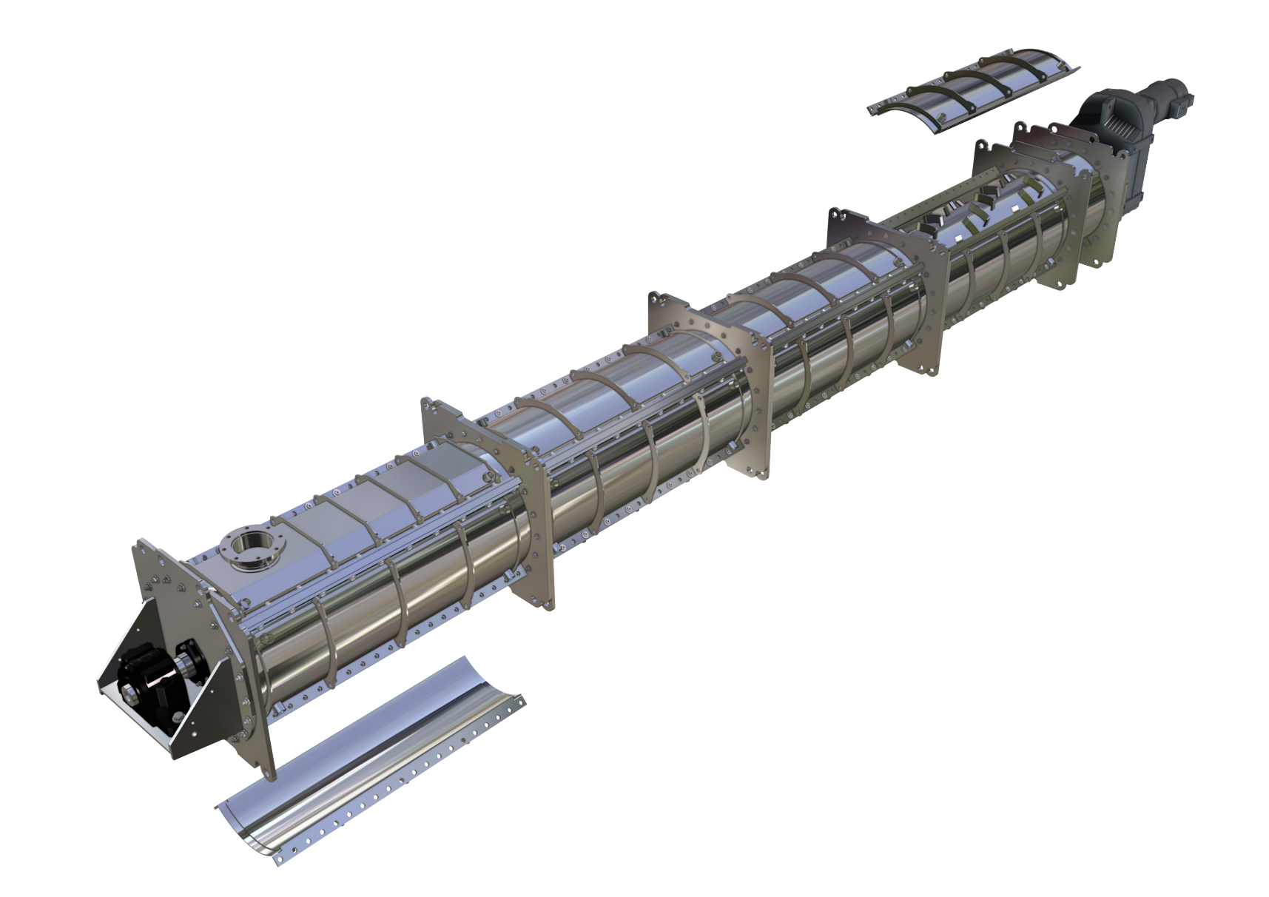
Systemy odprowadzania popiołu dennego - schładzanie
Dedykowanym urządzeniem do schładzania jest chłodnica śrubowa
Wygląda jak tradycyjna chłodnica śrubowa i pasuje jako jej zamiennik, ale charakteryzuje się nową, ulepszoną konstrukcją
T wejścia – około 900⁰C
T wyjścia – około 200⁰C
XXIV Międzynarodowa Konferencja POPIOŁY Z ENERGETYKI, 25 - 27 października 2017, Sheraton Sopot Hotel

Slide 13
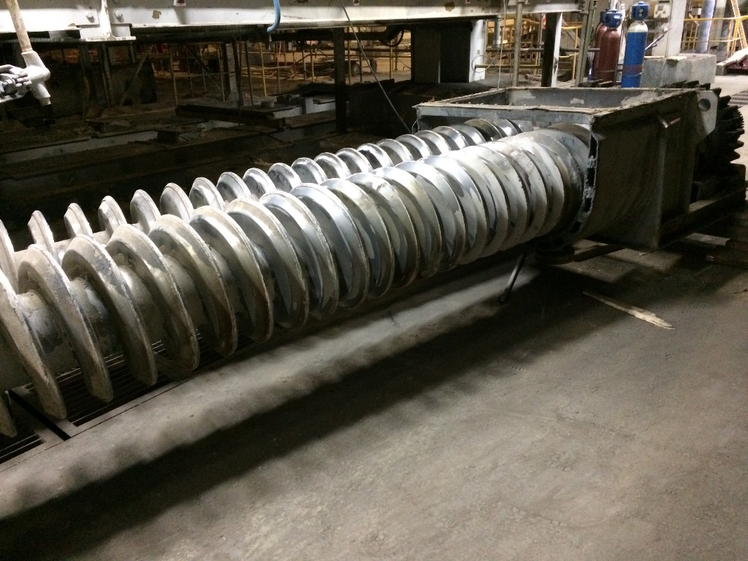
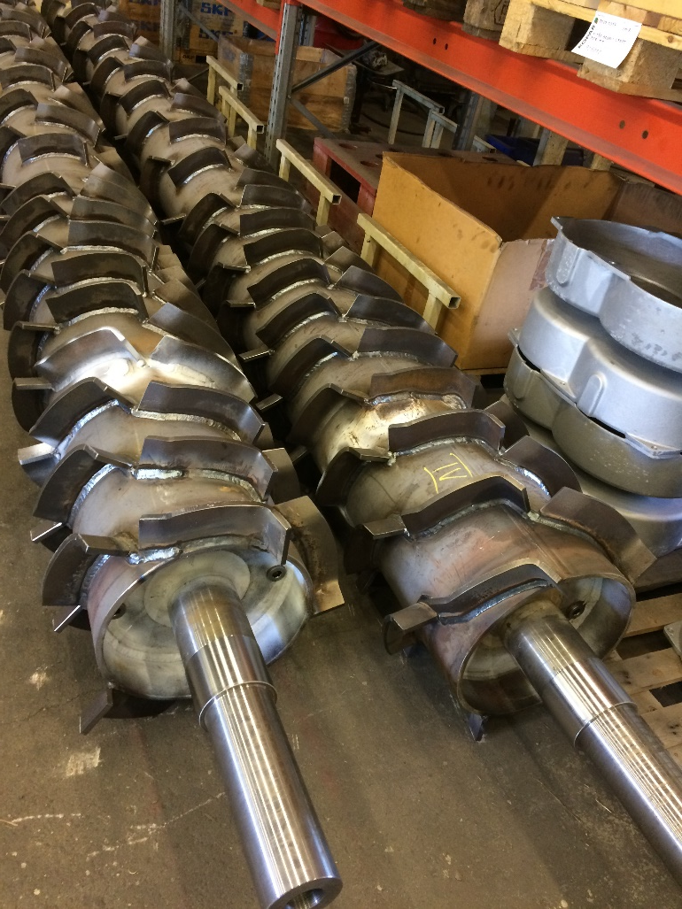
Systemy odprowadzania popiołu dennego - schładzanie
Konwencjonalny typ chłodnic
Chłodnice nowej generacji
XXIV Międzynarodowa Konferencja POPIOŁY Z ENERGETYKI, 25 - 27 października 2017, Sheraton Sopot Hotel

Slide 14
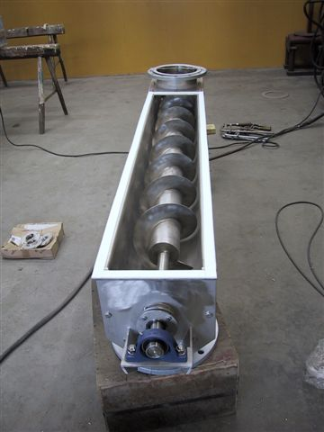
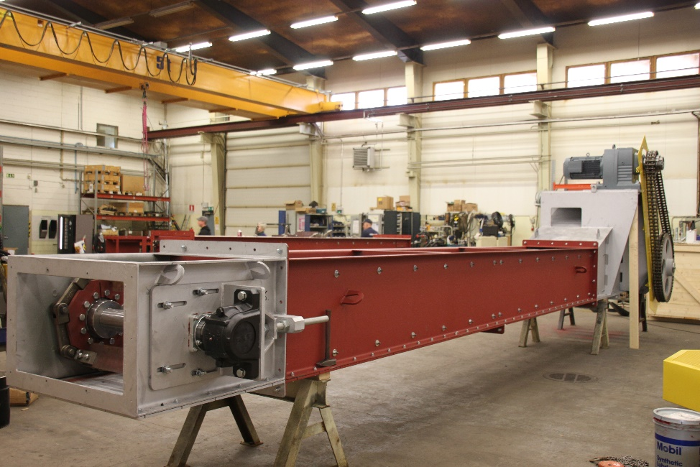
Systemy odprowadzania popiołu dennego – transport mechaniczny
Przenośniki zgrzebłowe
Przenośniki ślimakowe
Przenośniki kubełkowe
XXIV Międzynarodowa Konferencja POPIOŁY Z ENERGETYKI, 25 - 27 października 2017, Sheraton Sopot Hotel

Slide 15
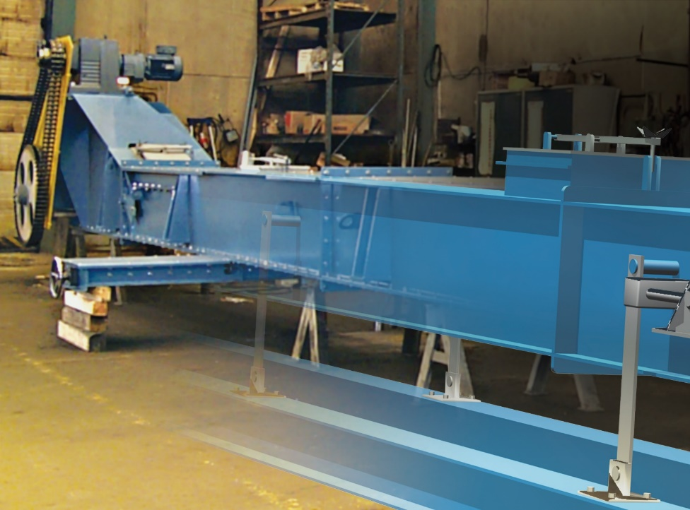

Systemy odprowadzania popiołu dennego – transport mechaniczny
Przenośniki zgrzebłowe
Temp. pracy do 800⁰C
Odporne na ścieranie
Dostosowane do ciężkich warunków pracy
XXIV Międzynarodowa Konferencja POPIOŁY Z ENERGETYKI, 25 - 27 października 2017, Sheraton Sopot Hotel

Slide 16
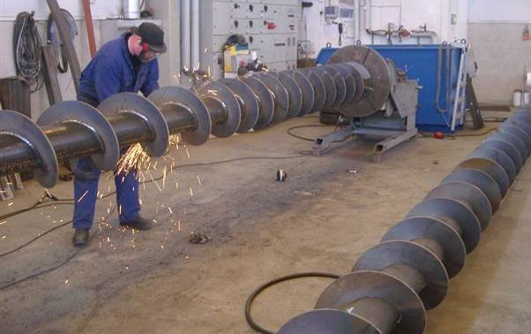
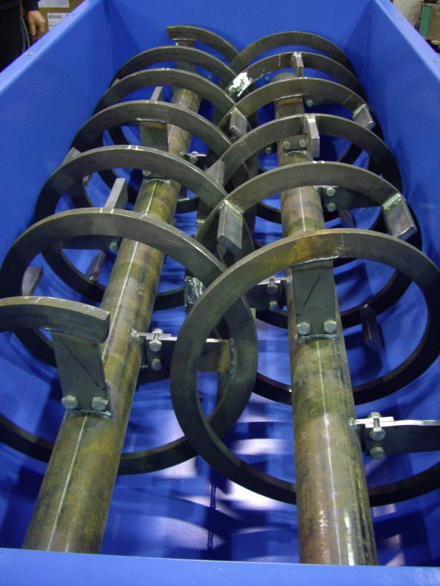
Systemy odprowadzania popiołu dennego – transport mechaniczny
Przenośniki ślimakowe
XXIV Międzynarodowa Konferencja POPIOŁY Z ENERGETYKI, 25 - 27 października 2017, Sheraton Sopot Hotel

Slide 17
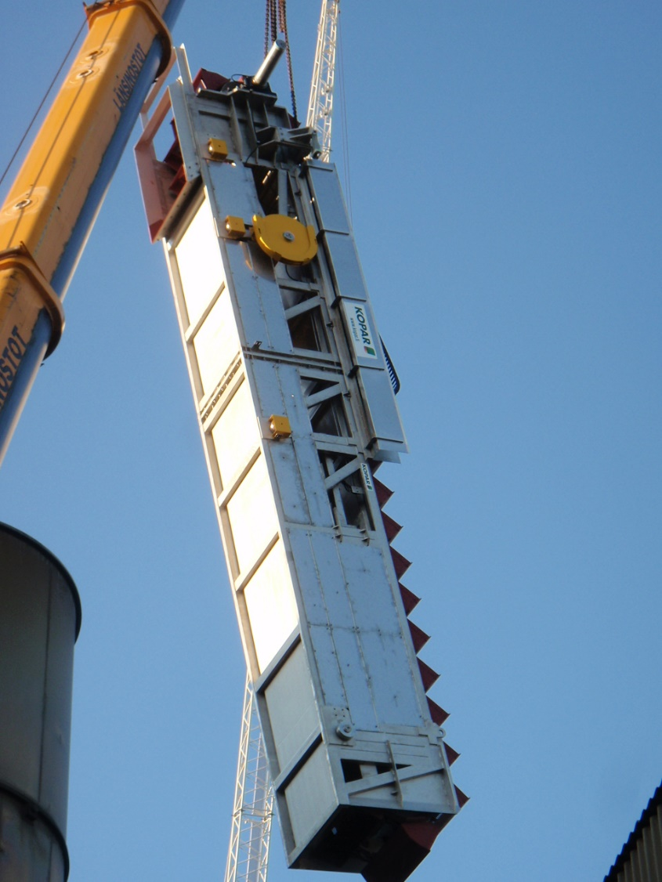
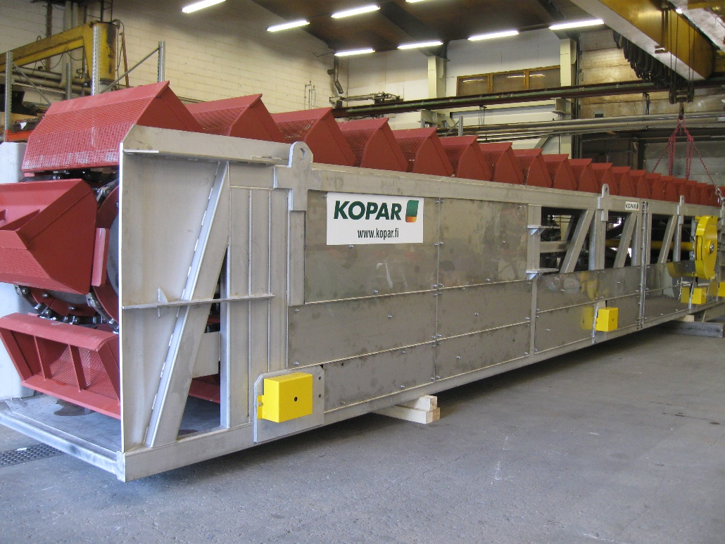
Systemy odprowadzania popiołu dennego – transport mechaniczny
Przenośniki kubełkowe
XXIV Międzynarodowa Konferencja POPIOŁY Z ENERGETYKI, 25 - 27 października 2017, Sheraton Sopot Hotel

Slide 18
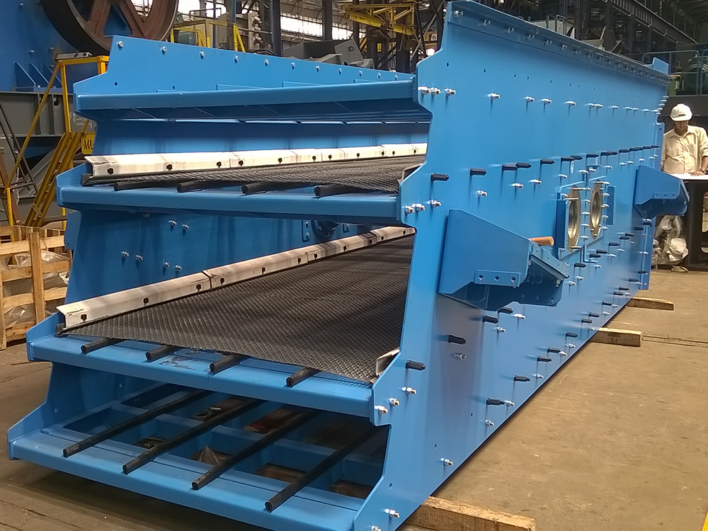
Systemy odprowadzania popiołu dennego – przesiewanie
Przesiewacz wibracyjny
XXIV Międzynarodowa Konferencja POPIOŁY Z ENERGETYKI, 25 - 27 października 2017, Sheraton Sopot Hotel

Slide 19
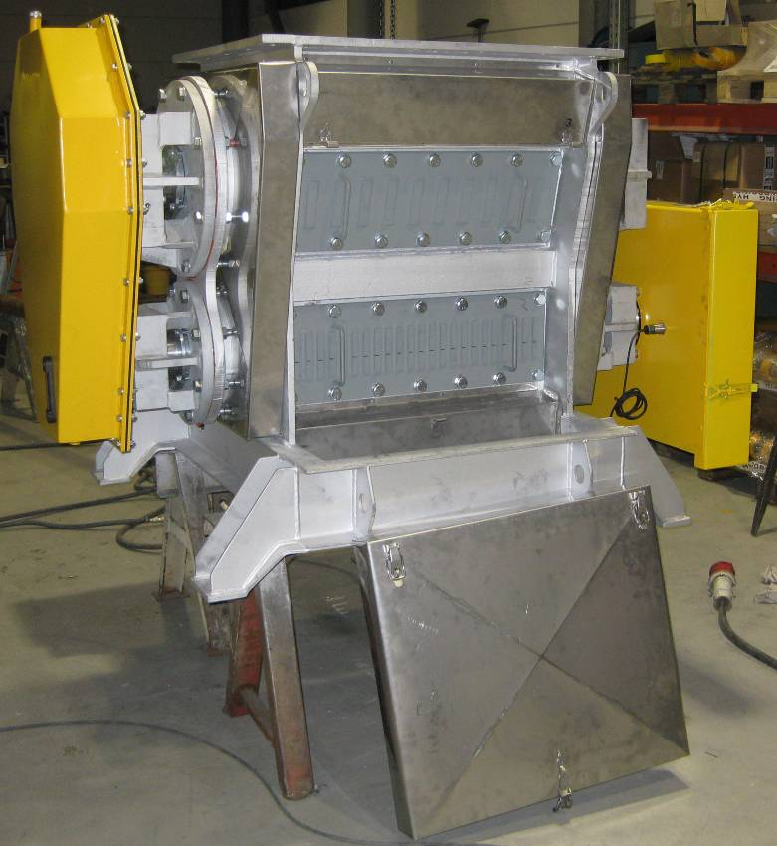
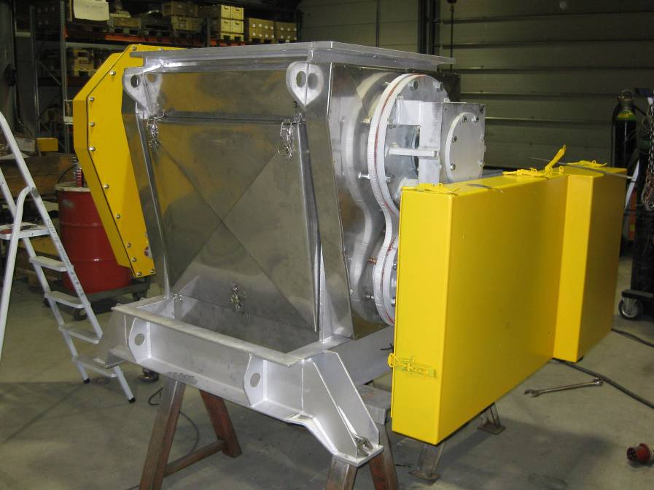
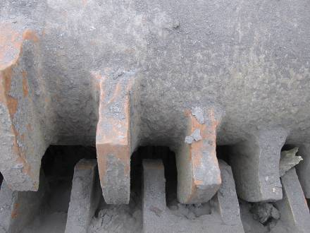
Systemy odprowadzania popiołu dennego – kruszenie
Izolowana kruszarka popiołu dennego i żużla
XXIV Międzynarodowa Konferencja POPIOŁY Z ENERGETYKI, 25 - 27 października 2017, Sheraton Sopot Hotel

Slide 20
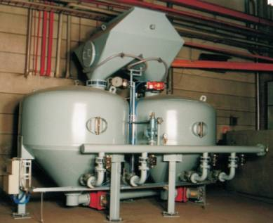
Systemy odprowadzania popiołu dennego – transport pneumatyczny
Pompa pneumatyczna
Elmo 6000
W układzie Tandem
Popiół denny
XXIV Międzynarodowa Konferencja POPIOŁY Z ENERGETYKI, 25 - 27 października 2017, Sheraton Sopot Hotel

Slide 21
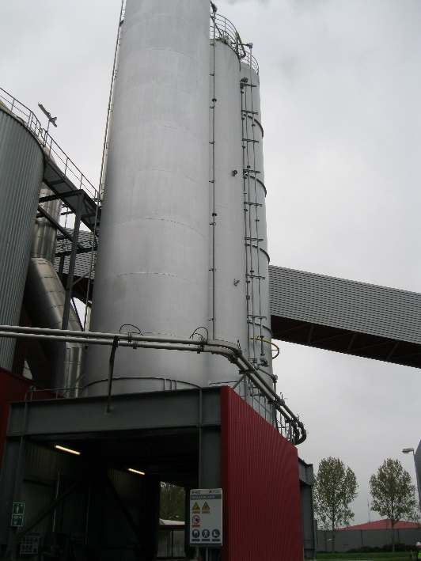
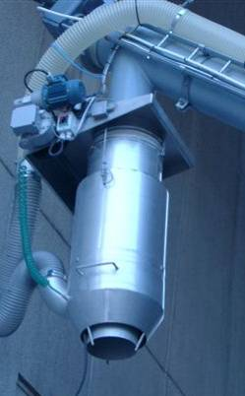
Systemy odprowadzania popiołu dennego – magazynowanie
Silosy wraz z wyposażeniem
Wyładunek na autocysterny, wagony, itp.
XXIV Międzynarodowa Konferencja POPIOŁY Z ENERGETYKI, 25 - 27 października 2017, Sheraton Sopot Hotel

Slide 22
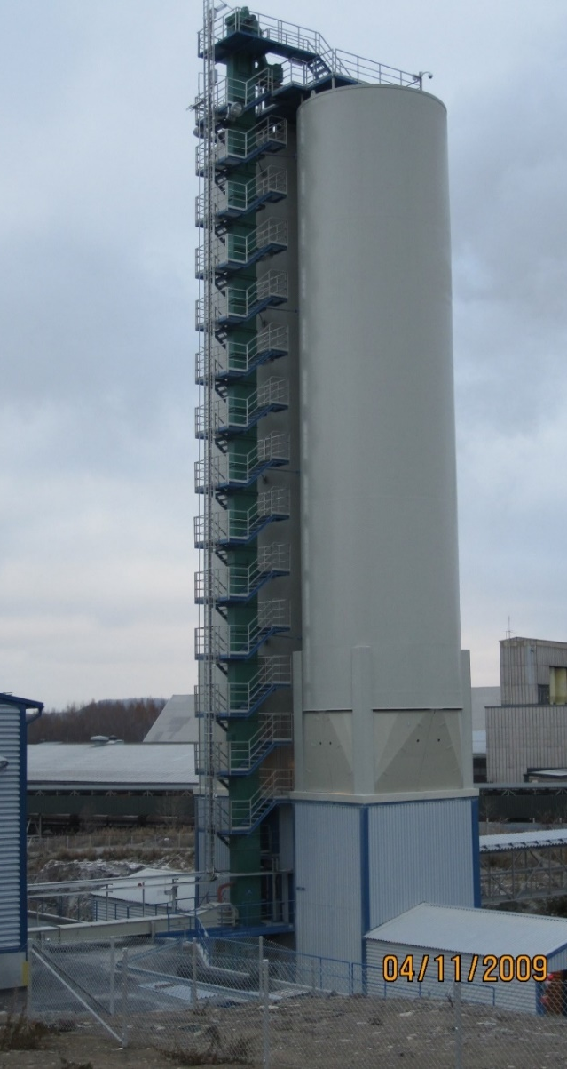
Systemy odprowadzania popiołu dennego – magazynowanie
Silosy wraz z wyposażeniem
Własne projektowanie i wytwarzanie
Kompletne wyposażenie
ATEX
EN1090, EXEC 4
Zazwyczaj od 50 do 1500 m3
XXIV Międzynarodowa Konferencja POPIOŁY Z ENERGETYKI, 25 - 27 października 2017, Sheraton Sopot Hotel

Slide 23
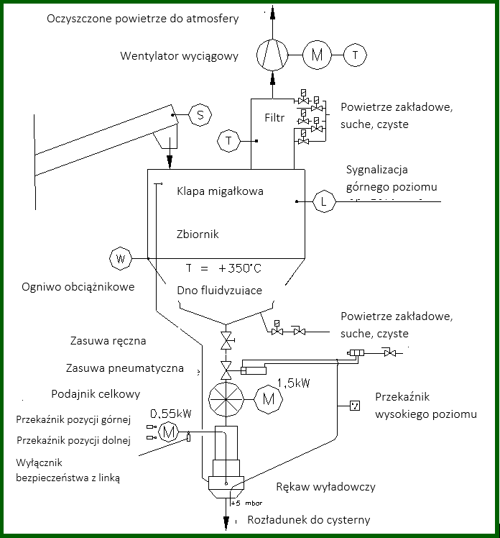
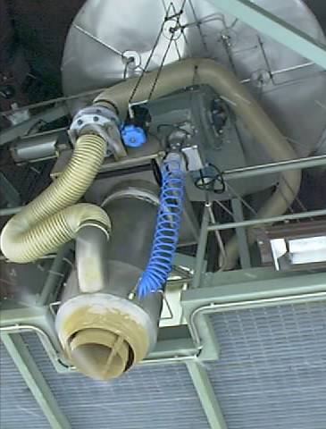
Systemy odprowadzania popiołu dennego – magazynowanie
Wyładunek na autocysterny, wagony, itp.
XXIV Międzynarodowa Konferencja POPIOŁY Z ENERGETYKI, 25 - 27 października 2017, Sheraton Sopot Hotel

Slide 24
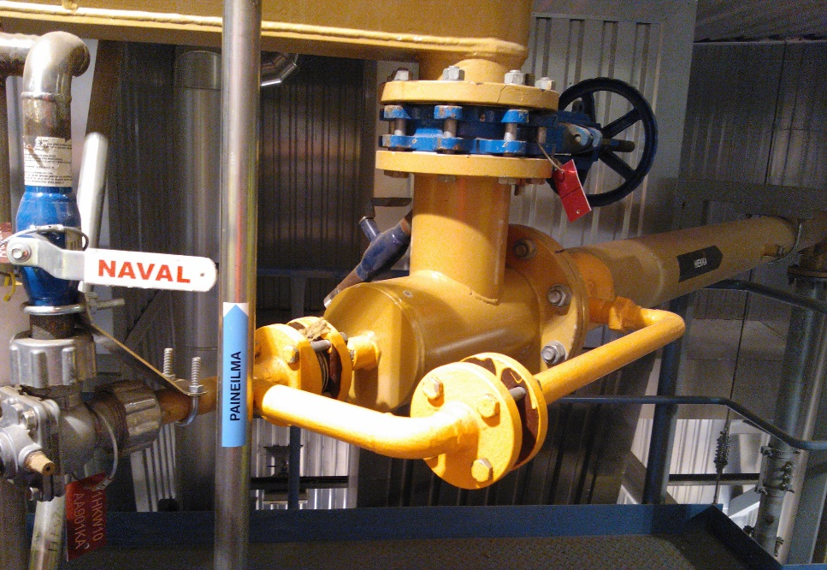
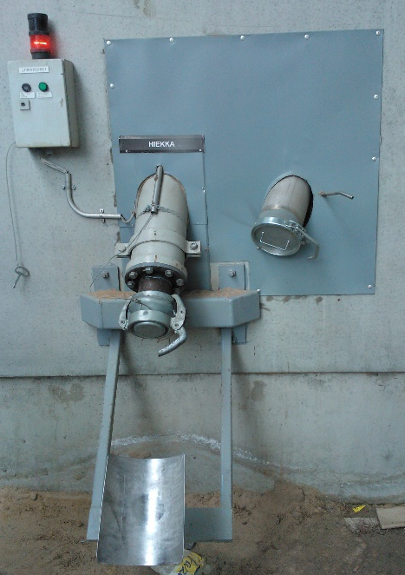
Systemy odprowadzania popiołu dennego – nawrót popiołu do kotła
Transport i podawanie materiału inertnego:
System mechaniczny – przenośnik ślimakowy
System pneumatyczny – wtrysk do kotła
XXIV Międzynarodowa Konferencja POPIOŁY Z ENERGETYKI, 25 - 27 października 2017, Sheraton Sopot Hotel

Slide 25
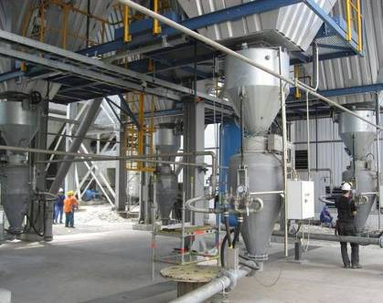
Systemy odprowadzania popiołu lotnego
Urządzenia do transportu popiołu lotnego:
Transport pneumatyczny
Rodzaje transportów pneumatycznych
Fazy transportu pneumatycznego
Budowa pompy pneumatycznej (komorowej)
Rodzaje pomp pneumatycznych
Budowa zaworu kopułowego
Dozowanie addytywów
XXIV Międzynarodowa Konferencja POPIOŁY Z ENERGETYKI, 25 - 27 października 2017, Sheraton Sopot Hotel

Slide 26
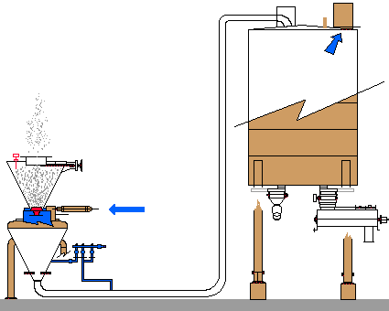
Systemy odprowadzania popiołu lotnego – transport pneumatyczny
Systemy dla małych i dużych jednostek wytwórczych
Do wszystkich typów kotłów, elektrofiltrów
i filtrów workowych
Systemy transportu od ESP i filtrów do silosów pośrednich wraz z rozładunkiem silosów
XXIV Międzynarodowa Konferencja POPIOŁY Z ENERGETYKI, 25 - 27 października 2017, Sheraton Sopot Hotel

Slide 27
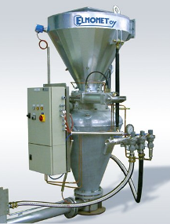
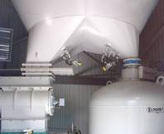
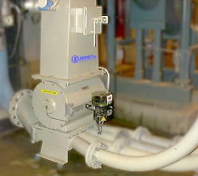
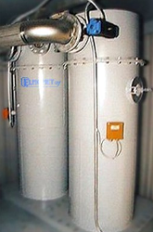
Systemy odprowadzania popiołu lotnego –
rodzaje transportów pneumatycznych
Systemy wysokociśnieniowe (1)
Systemy średniociśnieniowe (2)
Systemy niskociśnieniowe (3)
Systemy podciśnieniowe (4)
2
3
4
1
XXIV Międzynarodowa Konferencja POPIOŁY Z ENERGETYKI, 25 - 27 października 2017, Sheraton Sopot Hotel

Slide 28
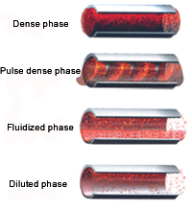
Systemy odprowadzania popiołu lotnego –
fazy transportu pneumatycznego
W zależności od transportowanego materiału, długości trasy, wydajności oraz wymagań procesowych, do wyboru są cztery fazy transportu pneumatycznego.
Faza gęsta ciągła: Bardzo niska prędkość materiału – rurociąg wypełniony medium – doskonała do transportu materiałów delikatnych.
Faza gęsta pulsacyjna: Niska prędkość materiału - rurociąg prawie wypełniony medium, który jest przesuwany w postaci korków – najwyższa sprawność pracy.
Faza fluidyzacyjna: Prędkość transportu jest poniżej prędkości porywania cząstek transportowanego materiału – odpowiednia dla proszków i materiałów drobnoziarnistych, ale niezbyt przydatna do materiałów abrazyjnych.
Faza rzadka:- Prędkość transportu powyżej prędkości porywania cząstek transportowanego materiału – brak górnej granicy prędkości. Nieprzydatna dla materiałów abrazyjnych lub
o szerokim rozkładzie ziarnowym.
XXIV Międzynarodowa Konferencja POPIOŁY Z ENERGETYKI, 25 - 27 października 2017, Sheraton Sopot Hotel

Slide 29
Systemy odprowadzania popiołu lotnego –
fazy transportu pneumatycznego
Większy dystans >> więcej powietrza >> większe rozrzedzenie
Wykres zależnośc stosunku masowego materiał-powietrze względem odległości transportu pneumatycznego
Stosunek masowy [kg materiału / kg powietrza]
Odległość transportu pneumatycznego [m]
µ < 15 = faza rozrzedzona
XXIV Międzynarodowa Konferencja POPIOŁY Z ENERGETYKI, 25 - 27 października 2017, Sheraton Sopot Hotel

Slide 30
Systemy odprowadzania popiołu lotnego –
budowa pompy pneumatycznej (komorowej)
Ręczna zasuwa serwisowa
Kołnierz łączący
Czujnik poziomu
Zbiornik buforowy
z fluidyzacją
Zawór kopułowy wraz
z siłownikiem
Właz serwisowy
Śruba rzymska do serwisowania zaworu kopułowego
Lokalny system sterowania, możliwość połączenia z DCS-em.
Zawory regulacyjne - kontrolujące przepływ powietrza
Zawór z przetwornikiem do regulacji nasycenia mieszanki popiołowo-powietrznej w rurociągu
Zbiornik ciśnieniowy
Kolektor powietrza transportowego połączony z układem Klienta
Zawór zwrotny
XXIV Międzynarodowa Konferencja POPIOŁY Z ENERGETYKI, 25 - 27 października 2017, Sheraton Sopot Hotel

Slide 31
Systemy odprowadzania popiołu lotnego –
rodzaje pomp pneumatycznych
Rodzaje pomp pneumatycznych:
Elmo 20 -100
Elmo 250 - 400
Elmo 500 - 1000
Elmo 1500 - 2000
Elmo 2500 – 5000
Elmo 5000 – 10 000
XXIV Międzynarodowa Konferencja POPIOŁY Z ENERGETYKI, 25 - 27 października 2017, Sheraton Sopot Hotel

Slide 32
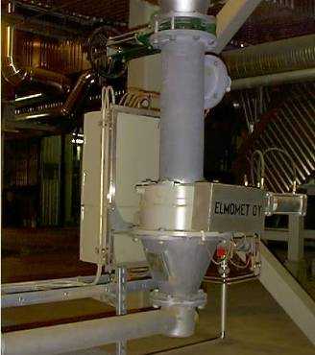
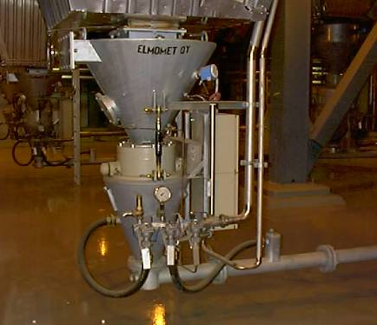
Systemy odprowadzania popiołu lotnego –
rodzaje pomp pneumatycznych
Elmo 20
Elmo 100
XXIV Międzynarodowa Konferencja POPIOŁY Z ENERGETYKI, 25 - 27 października 2017, Sheraton Sopot Hotel

Slide 33
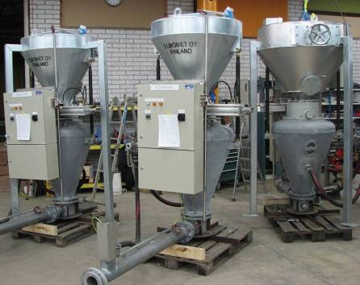
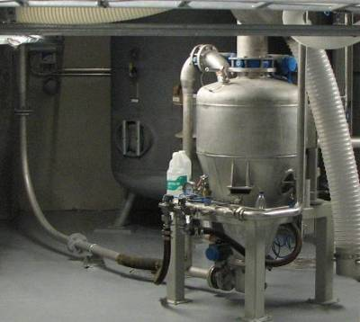
Systemy odprowadzania popiołu lotnego –
rodzaje pomp pneumatycznych
Elmo 250
Elmo 400
XXIV Międzynarodowa Konferencja POPIOŁY Z ENERGETYKI, 25 - 27 października 2017, Sheraton Sopot Hotel

Slide 34
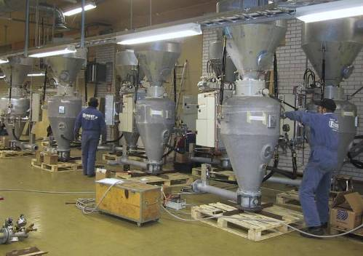
Systemy odprowadzania popiołu lotnego –
rodzaje pomp pneumatycznych
Elmo 500
XXIV Międzynarodowa Konferencja POPIOŁY Z ENERGETYKI, 25 - 27 października 2017, Sheraton Sopot Hotel

Slide 35
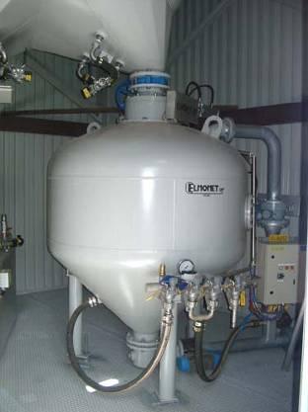
Systemy odprowadzania popiołu lotnego –
rodzaje pomp pneumatycznych
Elmo 2000
XXIV Międzynarodowa Konferencja POPIOŁY Z ENERGETYKI, 25 - 27 października 2017, Sheraton Sopot Hotel

Slide 36
Systemy odprowadzania popiołu lotnego –
rodzaje pomp pneumatycznych
Elmo 6000
XXIV Międzynarodowa Konferencja POPIOŁY Z ENERGETYKI, 25 - 27 października 2017, Sheraton Sopot Hotel

Slide 37
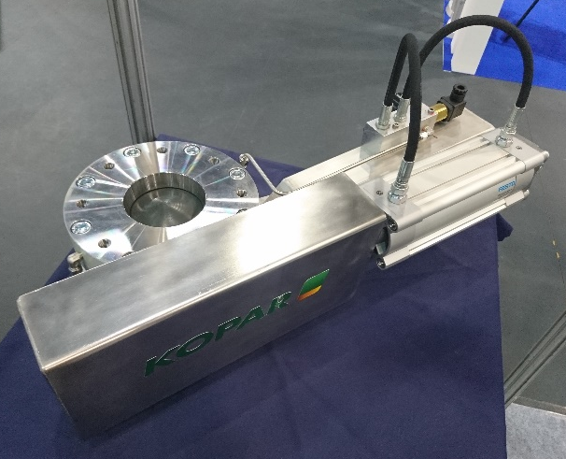
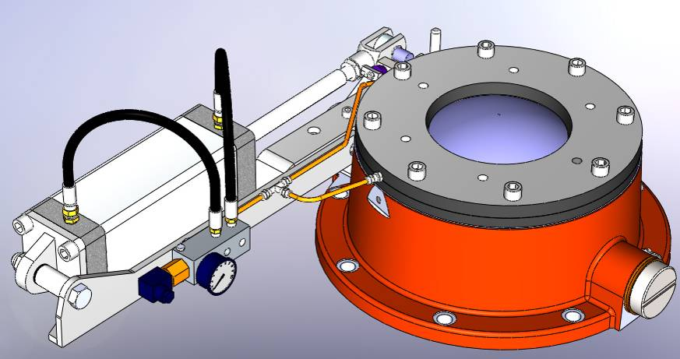
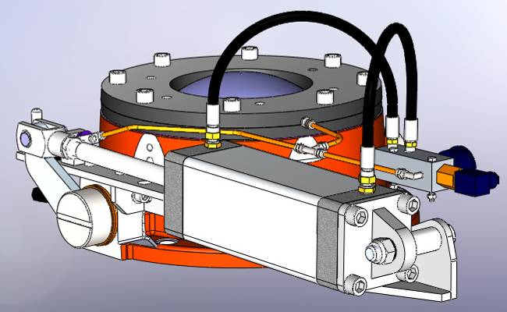
Systemy odprowadzania popiołu lotnego –
budowa zaworu kopułowego
XXIV Międzynarodowa Konferencja POPIOŁY Z ENERGETYKI, 25 - 27 października 2017, Sheraton Sopot Hotel

Slide 38
Systemy odprowadzania popiołu lotnego –
budowa zaworu kopułowego
Zawór kopułowy jest pokryty powłoką ceramiczną, a kopuła jest całkowicie odsunięta na bok w czasie, gdy zawór jest otwarty.
W czasie zamykania zawór przecina strumień materiału i jest uszczelniany uszczelką pneumatyczną.
Zawór może być stosowany do materiałów o temperaturze do 500°C, ponieważ możliwe jest chłodzenie wodą lub uszczelnienie metal na metal.
Stosowany jest głównie w przenośnikach wysokociśnieniowych.
Uszczelka pneumatyczna
XXIV Międzynarodowa Konferencja POPIOŁY Z ENERGETYKI, 25 - 27 października 2017, Sheraton Sopot Hotel

Slide 39
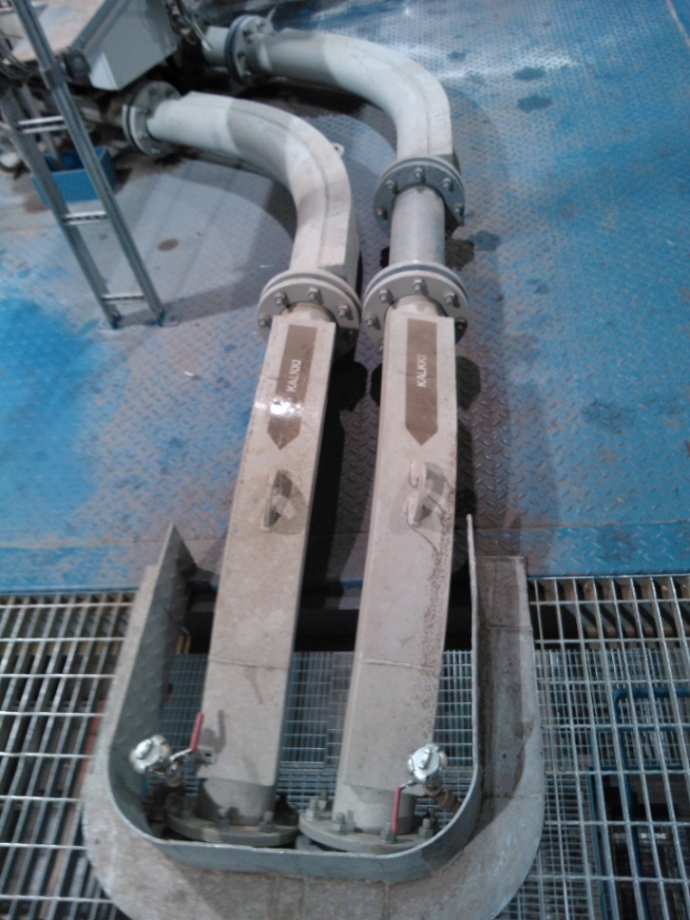
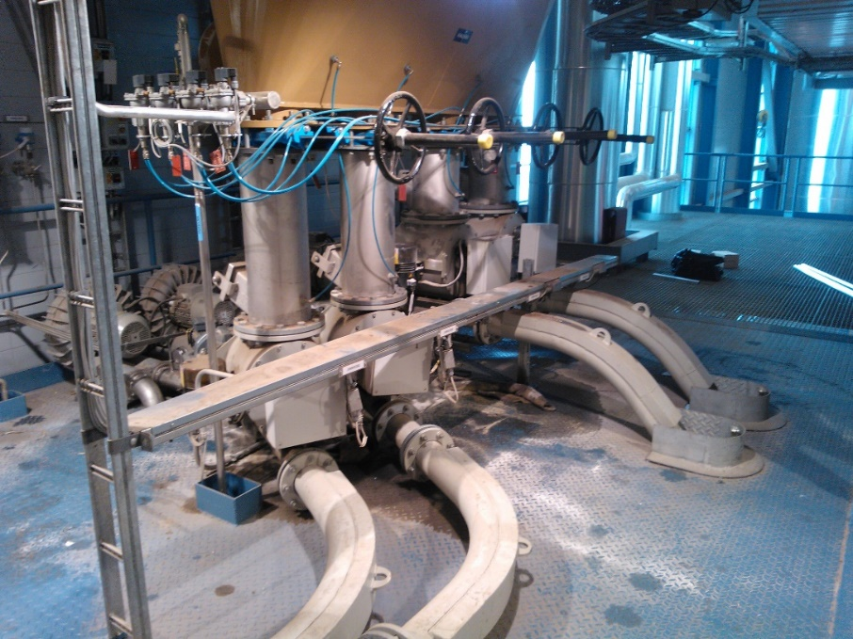
Systemy odprowadzania popiołu lotnego –
dozowanie addytywów
Podawanie wapna, sorbentów i węgla aktywowanego do kotła:
Standardowym rozwiązaniem jest podawanie pneumatyczne
Dedykowane podajniki celkowe
Właściwie dobrane dmuchawy lub sprężarki
XXIV Międzynarodowa Konferencja POPIOŁY Z ENERGETYKI, 25 - 27 października 2017, Sheraton Sopot Hotel

Slide 40
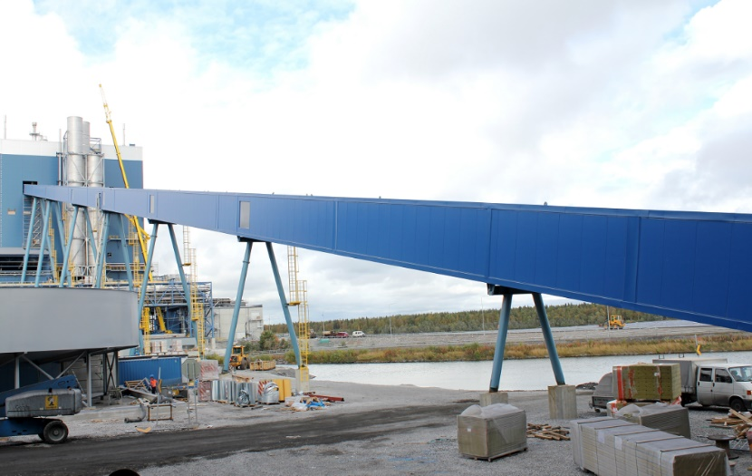

Przykotłowe układy nawęglania
Zasuwy szpilkowe
Przenośniki zgrzebłowe
Podajniki ślimakowe
Podajniki celkowe
Kruszarki węgla
XXIV Międzynarodowa Konferencja POPIOŁY Z ENERGETYKI, 25 - 27 października 2017, Sheraton Sopot Hotel

Slide 41

Przykotłowe układy nawęglania
XXIV Międzynarodowa Konferencja POPIOŁY Z ENERGETYKI, 25 - 27 października 2017, Sheraton Sopot Hotel

Slide 42


Przykotłowe układy nawęglania –
Zasuwy szpilkowe
System kombinowany:
  Zasuwa prętowa
  Zasuwa płaska
Układ sekcyjny
Sterowanie hydrauliczne
XXIV Międzynarodowa Konferencja POPIOŁY Z ENERGETYKI, 25 - 27 października 2017, Sheraton Sopot Hotel

Slide 43


Przykotłowe układy nawęglania –
przenośniki zgrzebłowe
Przenośniki zgrzebłowe
Jednocięgnowe
Dwucięgnowe
XXIV Międzynarodowa Konferencja POPIOŁY Z ENERGETYKI, 25 - 27 października 2017, Sheraton Sopot Hotel

Slide 44


Przykotłowe układy nawęglania –
przenośniki zgrzebłowe
Rodzaje łańcuchów:
T142 – najczęściej stosowane
216V - dla dużych obciążeń
216W – dla ekstremalnych obciążeń
Technologia wykonania – kute
Dobór materiału według transportowanego medium i temperatury
XXIV Międzynarodowa Konferencja POPIOŁY Z ENERGETYKI, 25 - 27 października 2017, Sheraton Sopot Hotel

Slide 45



Przykotłowe układy nawęglania –
Podajniki celkowe
Dostosowane do rodzaju i jakości węgla
Ze stałym wałem – zabezpiecza przed oklejaniem
Uszczelnienie: powietrzem, parą technologiczną
XXIV Międzynarodowa Konferencja POPIOŁY Z ENERGETYKI, 25 - 27 października 2017, Sheraton Sopot Hotel

Slide 46


Przykotłowe układy nawęglania –
Kruszarki węgla
Kruszarki szczękowe
Kruszarki bębnowe
Kruszarki dwustopniowe
Kruszarki kombinowane: szczękowo - bębnowe
XXIV Międzynarodowa Konferencja POPIOŁY Z ENERGETYKI, 25 - 27 października 2017, Sheraton Sopot Hotel

Slide 47

Przykładowe realizacje
PGE GiEK S.A. Oddział Elektrownia Turów
KGHM Polska Miedź S.A. Oddział Huta Miedzi Głogów
Rafako S.A. – Synthos S.A.
XXIV Międzynarodowa Konferencja POPIOŁY Z ENERGETYKI, 25 - 27 października 2017, Sheraton Sopot Hotel

Slide 48

Przykładowe realizacje –
PGE GiEK S.A. Oddział Elektrownia Turów
Dostawa chłodnic śrubowych popiołu dennego:
  Data 2017
  Ilość 8 szt.
  Wydajność całkowita 33 t/h
  Gęstość nasypowa 0,9 Mg/m³
  Budowa modułowa
  Chłodzenie wodne: 5-strefowe
XXIV Międzynarodowa Konferencja POPIOŁY Z ENERGETYKI, 25 - 27 października 2017, Sheraton Sopot Hotel

Slide 49
Przykładowe realizacje –
KGHM Polska Miedź S.A. Huta Miedzi Głogów
Instalacja podawania dodatków wsadowych do Pieca Elektrycznego:
  Przenośniki zgrzebłowe:
    Data 2014
    Ilość 14 szt.
    Wydajność całkowita 200m³/h – 180t/h
    Medium kamień wapienny, koksik, żużel
    Budowa dwucięgnowe typ 216W
  Zasuwy odcinające:
    Ilość 20 szt.
    Napęd pneumatyczny
    Zabudowa w dnie przenośników
  Leje, przesypy i układy towarzyszące
XXIV Międzynarodowa Konferencja POPIOŁY Z ENERGETYKI, 25 - 27 października 2017, Sheraton Sopot Hotel

Slide 50
Przykładowe realizacje –
KGHM Polska Miedź S.A. Huta Miedzi Głogów
Układ podawania koncentratu do suszarni parowej:
  Przenośniki zgrzebłowe:
    Data 2015
    Ilość 2 szt.
    Wydajność całkowita 155t/h
    Medium koncentrat Cu
    Gęstość 1,1Mg/m³
    Budowa dwucięgnowe typ 216W
    Naprężenie zrywające 750 kN
    Materiał łańcucha 27MnCrB5
  Przenośnik kubełkowy:
    Ilość 1 szt.
    Pojemność kubełka 38L
    Wysokość całkowita 25m
    Wytrzymałość łańcucha 900kN
    Temperatura medium 150 °C
XXIV Międzynarodowa Konferencja POPIOŁY Z ENERGETYKI, 25 - 27 października 2017, Sheraton Sopot Hotel

Slide 51
Przykładowe realizacje –
KGHM Polska Miedź S.A. Huta Miedzi Głogów
System odprowadzania popiołów i żużli z kotła odzysknicowego i pieca elektrycznego:
  Przenośniki zgrzebłowe:
    Data 2015
    Ilość 9 szt.
    Wydajność 60t/h
  Przenośnik kubełkowy:
    Ilość 2 szt.
    Wydajność 60t/h
  Kruszarki żużla:
    Ilość 3 szt.
    Typ 2-stopniowa wirnikowa 2XRC100
    Wydajność 60t/h
    Temperatura 400°C
    Uziarnienie wlot/wylot 250mm / 25mm
  Podajniki celkowe:
    Ilość 5 szt.
    Wydajność 60t/h
XXIV Międzynarodowa Konferencja POPIOŁY Z ENERGETYKI, 25 - 27 października 2017, Sheraton Sopot Hotel

Slide 52
Przykładowe realizacje –
KGHM Polska Miedź S.A. Huta Miedzi Głogów
Układ odprowadzania popiołu z odpylni pieca elektrycznego
i konwertorowego:
  Przenośniki zgrzebłowe:
    Data 2015
    Ilość 6 szt.
    Wydajność 20t/h
    Temperatura 600°C
  Transport pneumatyczny:
    Ilość 1 komplet
    Wydajność 20t/h
    Długość 700m
    Średnica rurociągu DN150
    Temperatura 150°C
XXIV Międzynarodowa Konferencja POPIOŁY Z ENERGETYKI, 25 - 27 października 2017, Sheraton Sopot Hotel

Slide 53
Przykładowe realizacje –
Rafako S.A. – Synthos S.A.
Kompletna instalacja nawęglania:
  Data: 2015 / 2016
  Nawęglanie:
    Zasuwy szpilkowe 2 komplety
    Przenośniki zgrzebłowe 8 szt.
    Podajniki celkowe 2 szt.
    Kruszarki węgla 2-stopniowe 2 szt.
  Odpopielanie – popiół denny:
    Chłodnice śrubowe 2 szt.
    Przenośnik zgrzebłowy skośny 1 szt.
    Przesiewacz wibracyjny 1 szt.
    Kruszarka żużla 1 szt.
    System transportu pneumatycznego 1 komplet
  Odpopielanie – popiół lotny:
    Kompletna instalacja odprowadzania popiołu lotnego z filtra workowego
    i II ciągu kotła:
    Pompy pneumatyczne 7 szt.
  Gospodarka wapnem i materiałem inertnym:
    Kompletna instalacja transportu wapna wraz z magazynowaniem
    Kompletna instalacja transportu materiału inertnego wraz z magazynowaniem
XXIV Międzynarodowa Konferencja POPIOŁY Z ENERGETYKI, 25 - 27 października 2017, Sheraton Sopot Hotel

Slide 54






























Referencje

Slide 55

Tworzymy zgrany zespół specjalistów branżowych
Uczymy, szkolimy i zatrudniamy najlepszych i najmłodszych inżynierów
XXIV Międzynarodowa Konferencja POPIOŁY Z ENERGETYKI, 25 - 27 października 2017, Sheraton Sopot Hotel

Slide 56

Dbamy o ciągłe podnoszenie kwalifikacji poprzez udział
w konferencjach, sympozjach i imprezach branżowych
XXIV Międzynarodowa Konferencja POPIOŁY Z ENERGETYKI, 25 - 27 października 2017, Sheraton Sopot Hotel

Slide 57
Więcej informacji znajdziecie Państwo na naszej stronie,
www.3power.pl
na wszelkie pytanie chętnie odpowiemy
telefonicznie pod numerem:
+48 604 381 548
+48 791 310 696
lub przez email:
biuro@3power.pl
3POWER Sp. z o.o. Sp. k. – 54-210 Wrocław – ul. Kwiska 5/7
Web: www.3power.pl
XXIV Międzynarodowa Konferencja POPIOŁY Z ENERGETYKI, 25 - 27 października 2017, Sheraton Sopot Hotel

Slide 58


Zapraszamy do kontaktu !
Dziękujemy za uwagę…
XXIV Międzynarodowa Konferencja POPIOŁY Z ENERGETYKI, 25 - 27 października 2017, Sheraton Sopot Hotel

